Slide 1

TRƯỜNG TIỂU HỌC QUANG TRUNG
Sách kết nối tri thức với cuộc sống – Lớp 4
Năm học 2024-2025

MÔN: TOÁN
Luyện tập chung – Tiết 1
Làm đèn lồng
Giáo viên: Lê Thị Hường

Slide 2
LUYỆN TẬP
Notes:
Kho ppt Phan Linh_0916.604.268

Slide 3
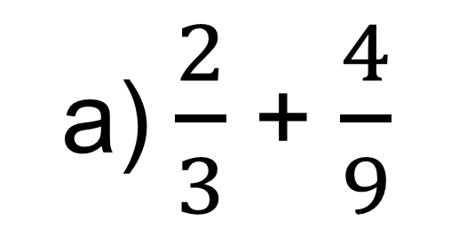
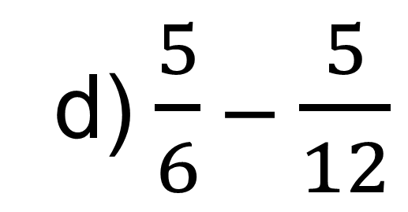
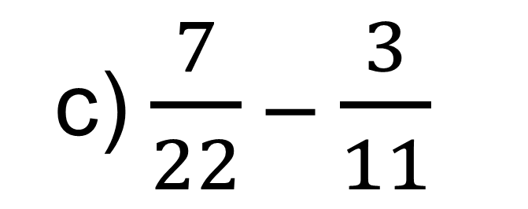
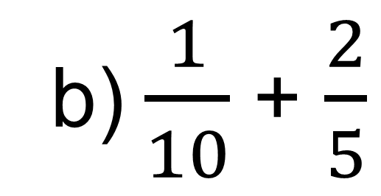
1. Tính.
a) $\frac{2}{3}$ + $\frac{4}{9}$
b) $\frac{1}{10}$ + $\frac{2}{5}$
c) $\frac{7}{22}$ – $\frac{3}{11}$
d) $\frac{5}{6}$ – $\frac{5}{12}$
Notes:
2
Kho ppt Phan Linh_0916.604.268

Slide 4
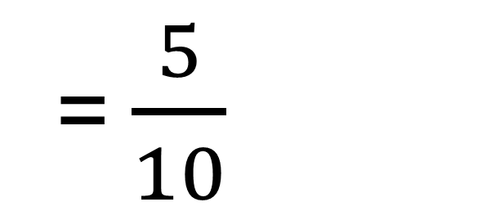
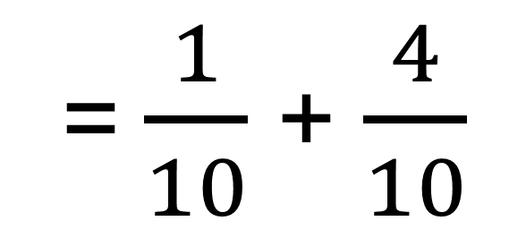
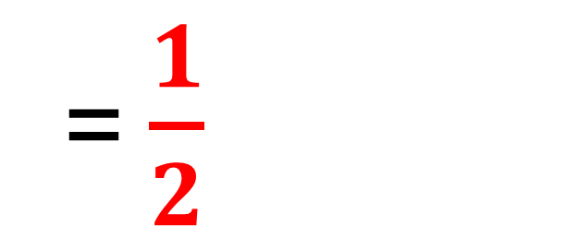
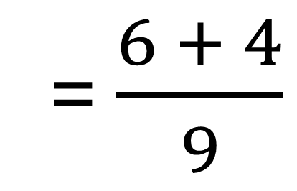
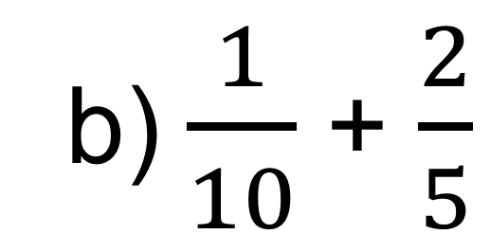
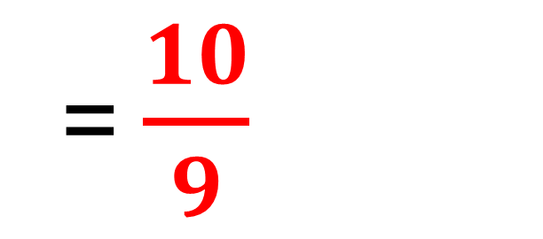
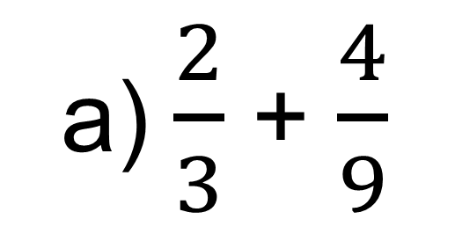
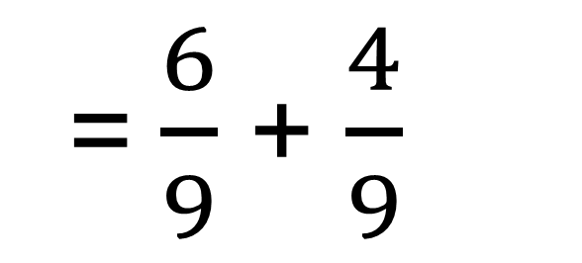
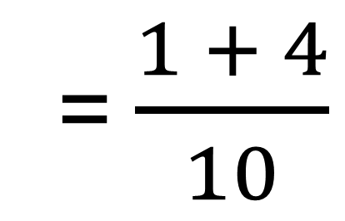
1. Tính.
a) $\frac{2}{3}$ + $\frac{4}{9}$
= $\frac{6}{9}$ + $\frac{4}{9}$
= $\frac{6 + 4}{9}$
= $\frac{10}{9}$
= $\frac{1}{10}$ + $\frac{4}{10}$
= $\frac{1 + 4}{10}$
= $\frac{1}{2}$
b) $\frac{1}{10}$ + $\frac{2}{5}$
= $\frac{5}{10}$
Notes:
2
Kho ppt Phan Linh_0916.604.268

Slide 5
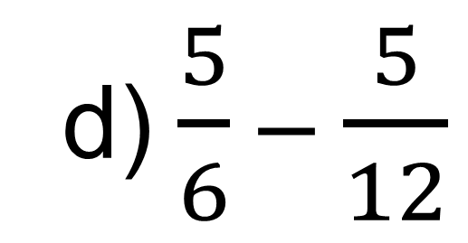
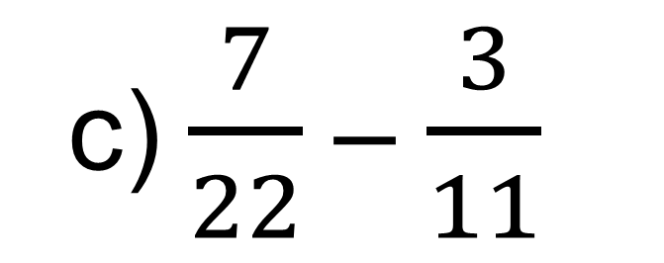
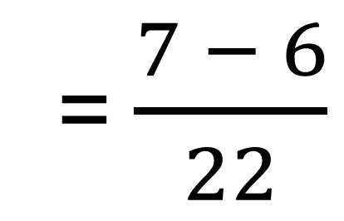
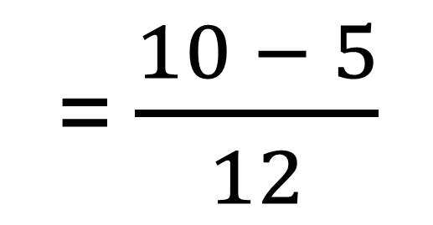
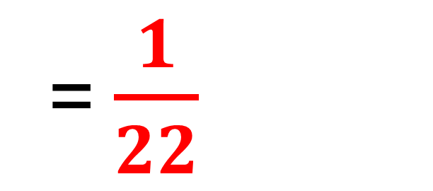

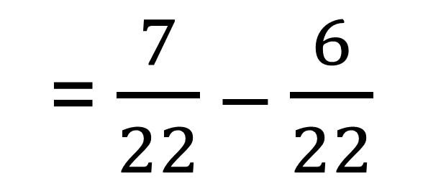
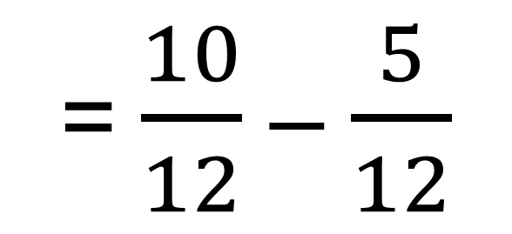
1. Tính.
c) $\frac{7}{22}$ – $\frac{3}{11}$
= $\frac{7}{22}$ – $\frac{6}{22}$
= $\frac{7 − 6}{22}$
= $\frac{1}{22}$
d) $\frac{5}{6}$ – $\frac{5}{12}$
= $\frac{10}{12}$ – $\frac{5}{12}$
= $\frac{10 − 5}{12}$
= $\frac{5}{12}$
Notes:
2
Kho ppt Phan Linh_0916.604.268

Slide 6







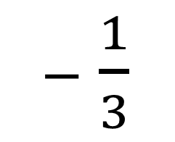

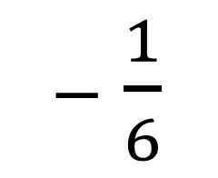



2. Tìm phân số thích hợp.
?
?
$\frac{11}{12}$
– $\frac{1}{6}$
– $\frac{1}{3}$
$\frac{5}{12}$
+ $\frac{5}{12}$
+ $\frac{1}{24}$
$\frac{1}{2}$
?
?
$\frac{3}{4}$
$\frac{11}{24}$
Notes:
2
Kho ppt Phan Linh_0916.604.268

Slide 7
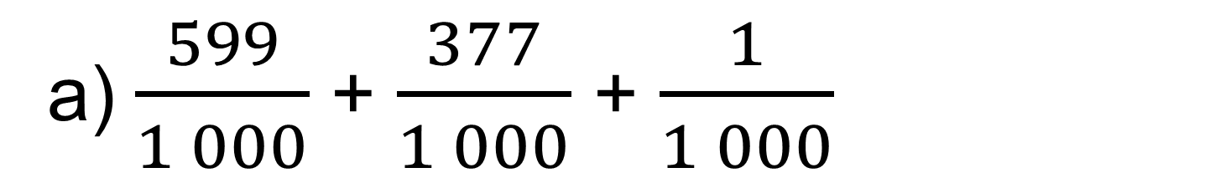
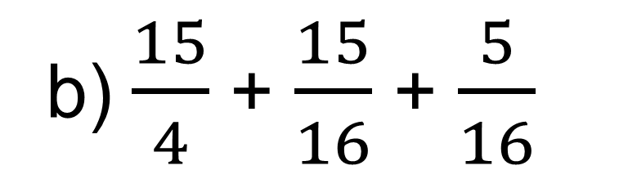
3. Tính bằng cách thuận tiện.
a) $\frac{599}{1 000}$ + $\frac{377}{1 000}$ + $\frac{1}{1 000}$
b) $\frac{15}{4}$ + $\frac{15}{16}$ + $\frac{5}{16}$
Notes:
2
Kho ppt Phan Linh_0916.604.268

Slide 8
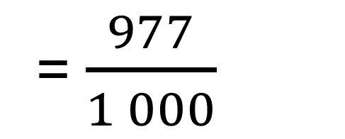
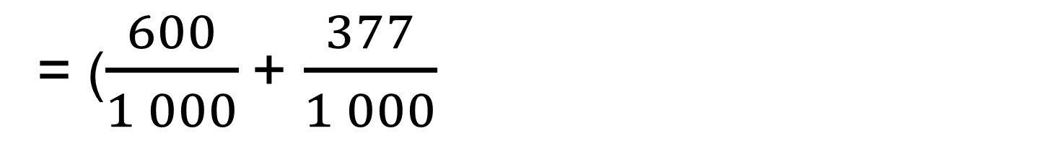
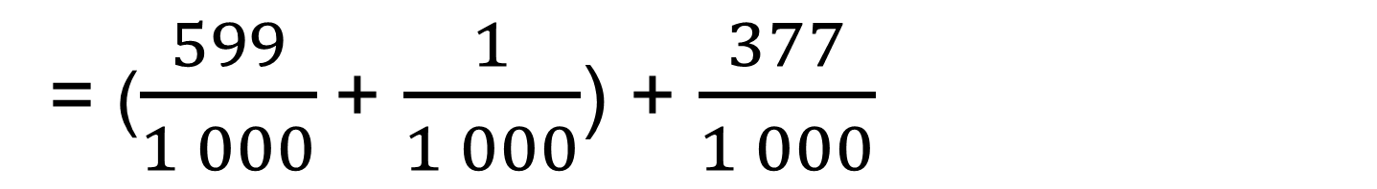
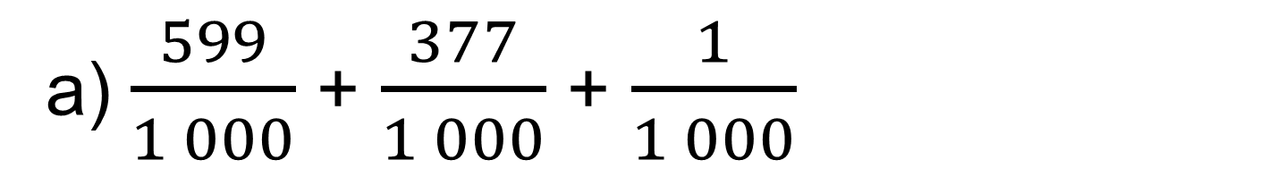
3. Tính bằng cách thuận tiện.
a) $\frac{599}{1 000}$ + $\frac{377}{1 000}$ + $\frac{1}{1 000}$
= ($\frac{599}{1 000}$ + $\frac{1}{1 000}$) + $\frac{377}{1 000}$
= ($\frac{600}{1 000}$ + $\frac{377}{1 000}$
= $\frac{977}{1 000}$
Notes:
2
Kho ppt Phan Linh_0916.604.268

Slide 9
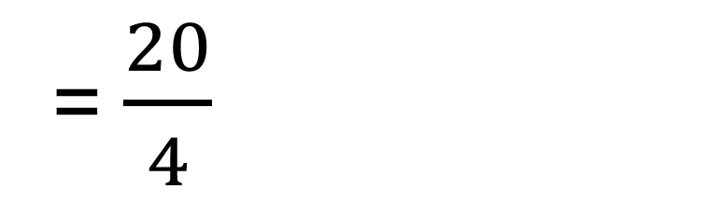
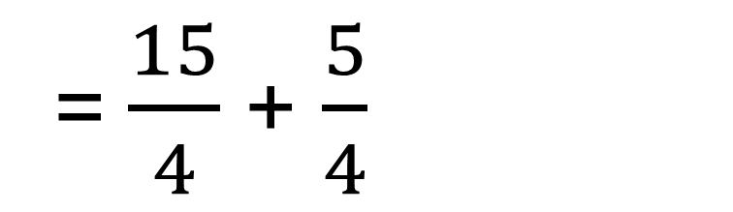
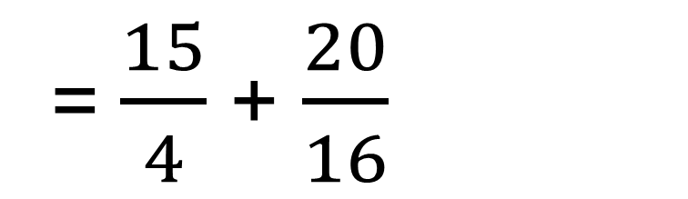
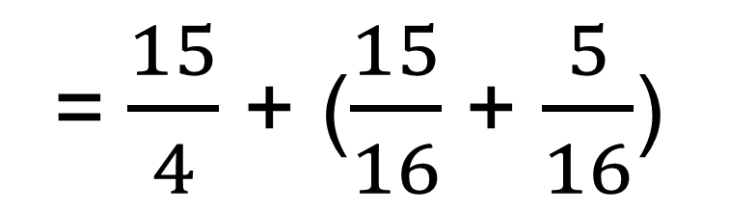
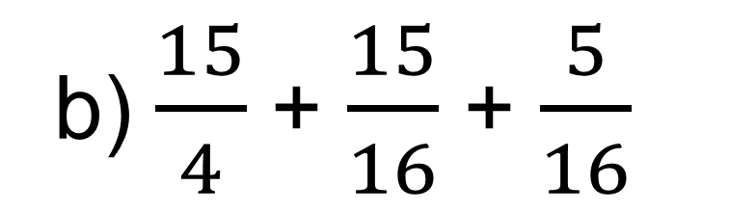
3. Tính bằng cách thuận tiện.
b) $\frac{15}{4}$ + $\frac{15}{16}$ + $\frac{5}{16}$
= $\frac{15}{4}$ + ($\frac{15}{16}$ + $\frac{5}{16}$)
= $\frac{15}{4}$ + $\frac{20}{16}$
= $\frac{15}{4}$ + $\frac{5}{4}$
= $\frac{20}{4}$
= 5
Notes:
2
Kho ppt Phan Linh_0916.604.268

Slide 10


4. Anh A Phan, chị Rang Hu và chú Y Phui cùng thu hoạch một rẫy cà phê. Anh A Phan thu hoạch được $\frac{1}{5}$ rẫy, chị Rang Hu thu hoạch được $\frac{3}{10}$rẫy, chú Y Phui thu hoạch được $\frac{7}{20}$ rẫy. Hỏi cả ba người thu hoạch được bao nhiêu phần của rẫy cà phê?
4. Anh A Phan, chị Rang Hu và chú Y Phui cùng thu hoạch một rẫy cà phê. Anh A Phan thu hoạch được $\frac{1}{5}$ rẫy, chị Rang Hu thu hoạch được $\frac{3}{10}$rẫy, chú Y Phui thu hoạch được $\frac{7}{20}$ rẫy. Hỏi cả ba người thu hoạch được bao nhiêu phần của rẫy cà phê?
Notes:
2
Kho ppt Phan Linh_0916.604.268

Slide 11

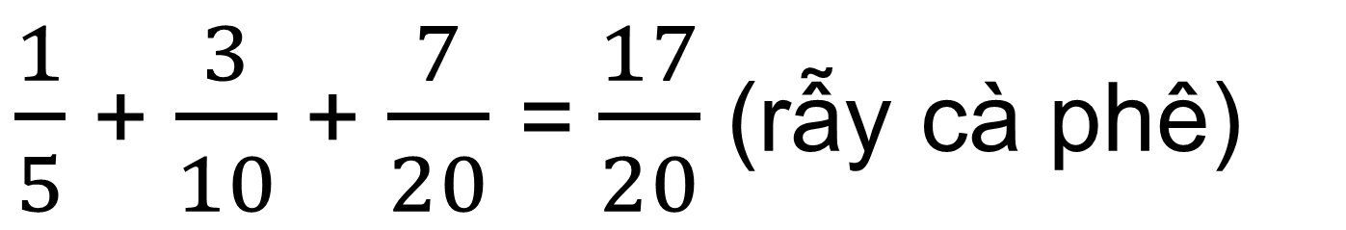
Bài giải
Cả ba người thu hoạch được số phần của rẫy cà phê là:
$\frac{1}{5}$ + $\frac{3}{10}$ + $\frac{7}{20}$= $\frac{17}{20}$(rẫy cà phê)
Đáp số: $\frac{17}{20}$rẫy cà phê.
Notes:
Kho ppt Phan Linh_0916.604.268

Slide 12
DẶN DÒ

